Slide 1
TRI PROLJETNA CVIJETA

Slide 2
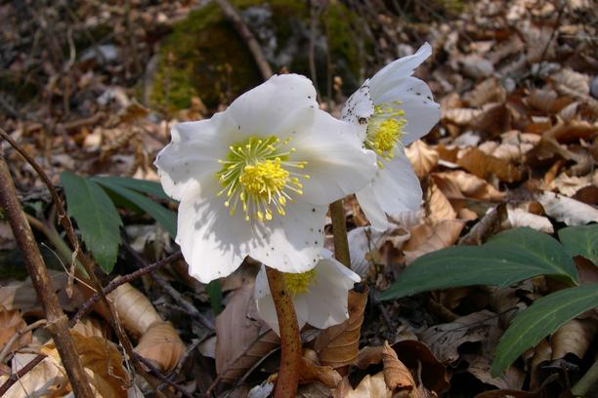
Dobro jutro! Dobar dan!
Proljetni sam cvjetić ran.
Proljeće je došlo tek,
A s njim i ja – kukurijek.

Slide 3
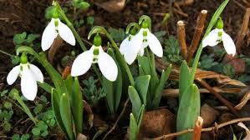
Dobro jutro! Dobar dan!
Proljetni sam cvjetić ran.
Svako dijete mene zna.
Visibaba- to sam ja.

Slide 4
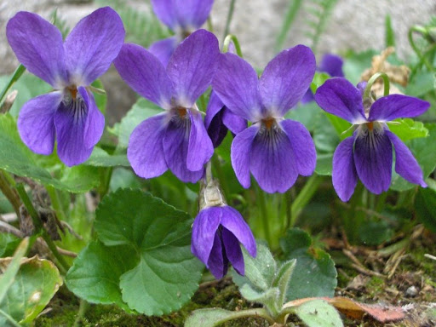
Dobro jutro! Dobar dan!
Proljetni sam cvjetić ran.
Ja sam vaša ljubimica:
Nježna plava ljubičica.

